Slide 1
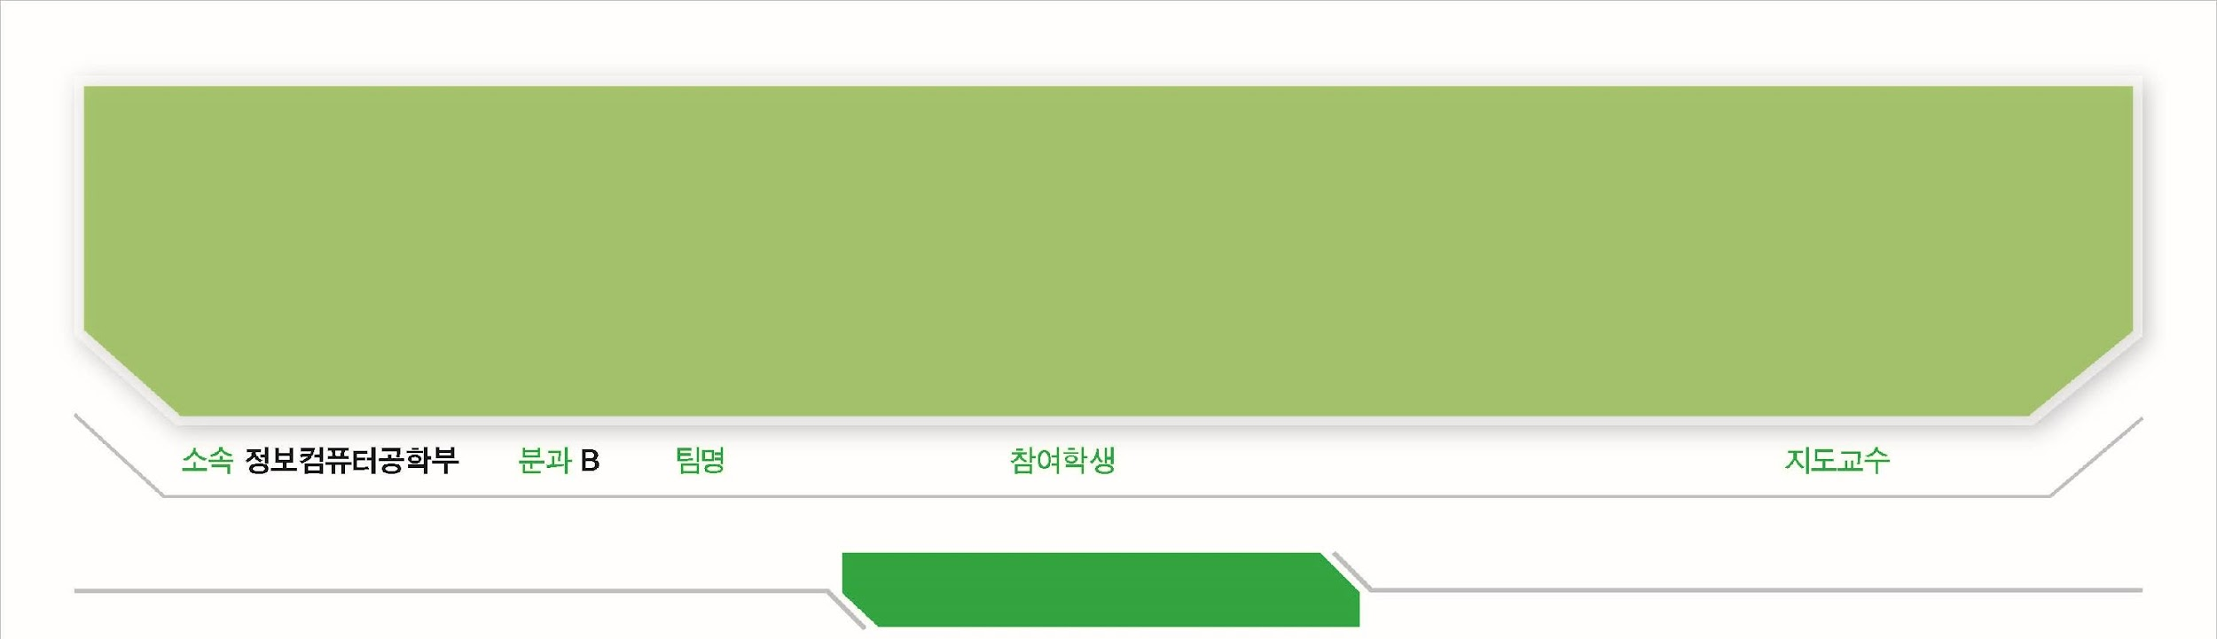



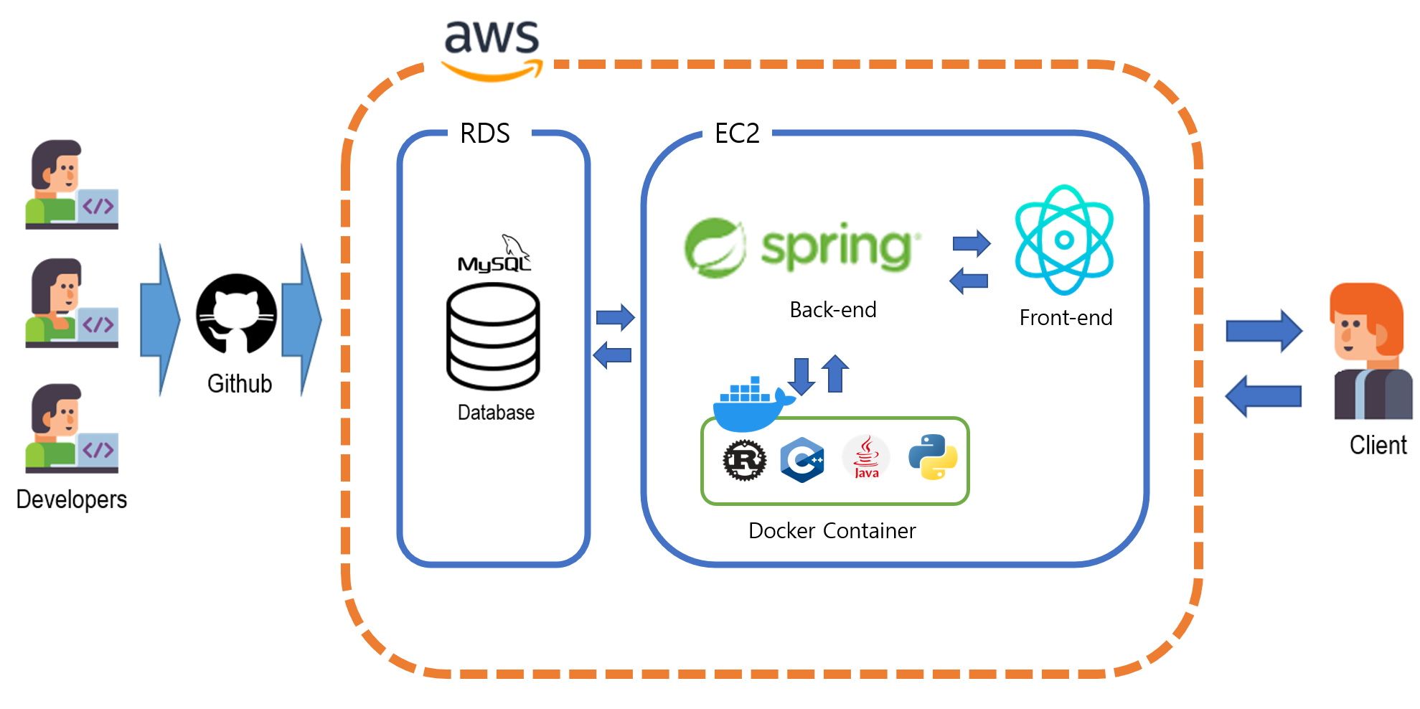
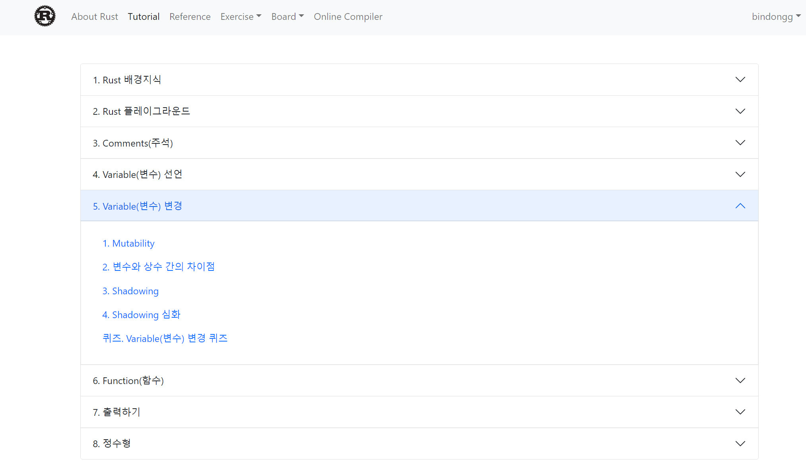
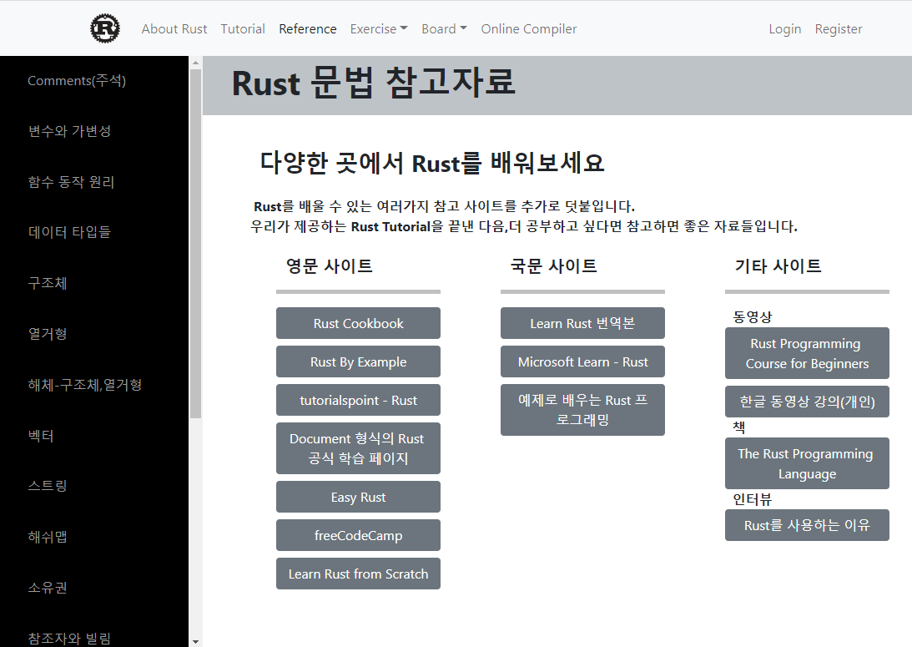
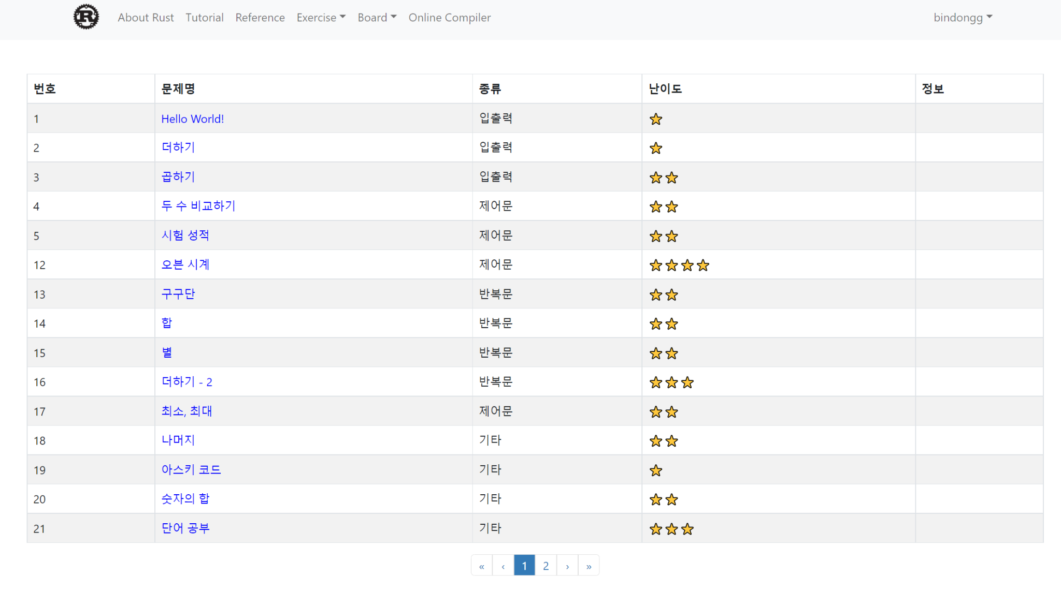
23
입문자를 위한 Rust 언어 학습 사이트
녹슬었조
장덕진, 정명진, 황동민
조환규
<과제 소개>
과제 소개 및 목표
프로그래밍에 익숙하지 않은 입문자도 쉽게 Rust 언어를 공부할 수 있는 학습 사이트입니다.
Rust는 높은 안전성과 빠른 속도로 동작하는 함수형 프로그래밍 언어입니다.
사이트 내에서 튜토리얼, 연습문제, 레퍼런스, 온라인 컴파일러 등 여러 기능을 제공합니다.
<목표>
대학생 저학년(1~2학년)을 대상으로 하는 올인원 Rust판 백준입니다.
해당 사이트에서는 개별화된 학습 환경을 제공합니다. 개인 진도에 따른 Rust 학습과 난이도를 고려해 예제 코드가 있는 연습 문제 풀이가 가능합니다.
시스템 구성
<시스템 동작 과정>
사용자가 사이트에서 학습을 하거나, 온라인 컴파일러를 이용한다.
웹 사이트에서 받아들인 정보를 가지고 원하는 동작을 서버에 요청한다.
서버는 데이터베이스에 받아온 정보를 저장하고 필요한 정보를 받아온다.
각 정보를 가지고 사용자가 요청한 동작을 수행하고 결과를 반환한다.
반환된 결과를 사용하여 사용자에게 보여준다.
과제 결과
Rust 튜토리얼 페이지
Rust 레퍼런스 페이지
Rust 연습문제 페이지
2022

